Slide 2
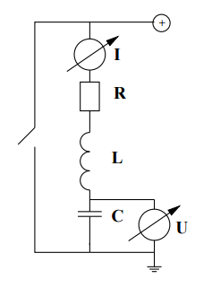
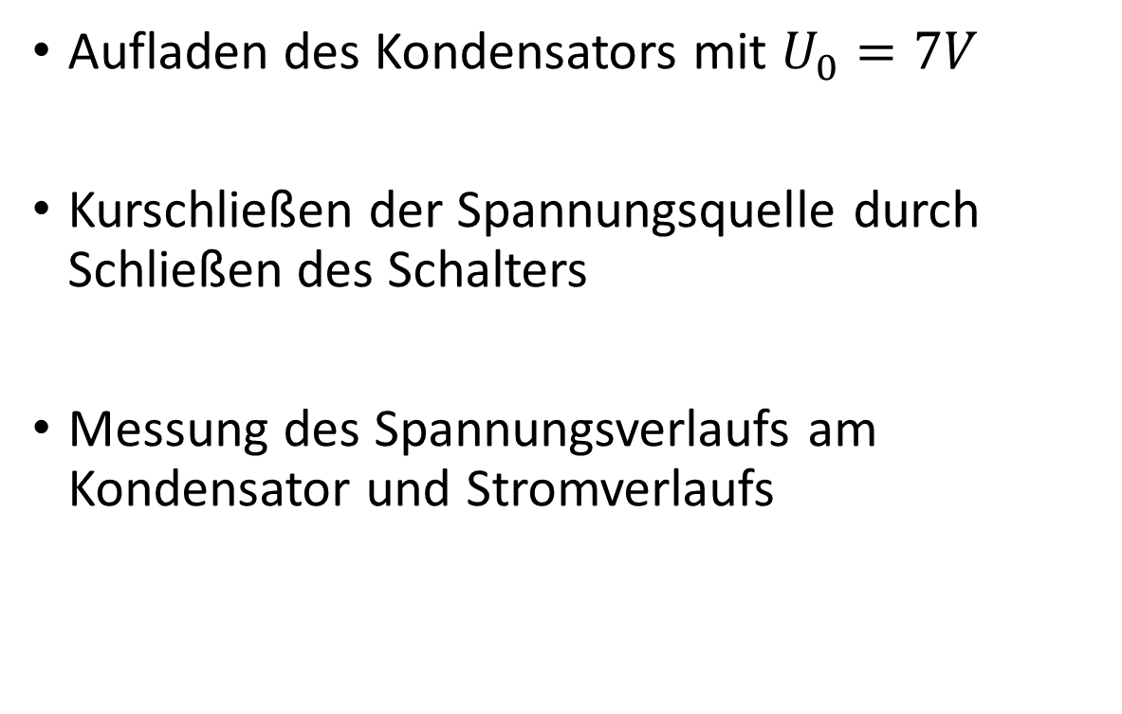
RLC – Aufbau und Durchführung
Aufladen des Kondensators mit $U_{0}=7V$
Kurschließen der Spannungsquelle durch Schließen des Schalters
Messung des Spannungsverlaufs am Kondensator und Stromverlaufs

